Slide 1
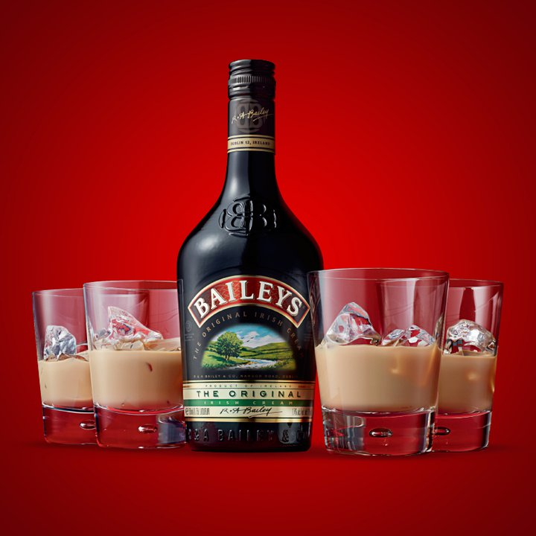
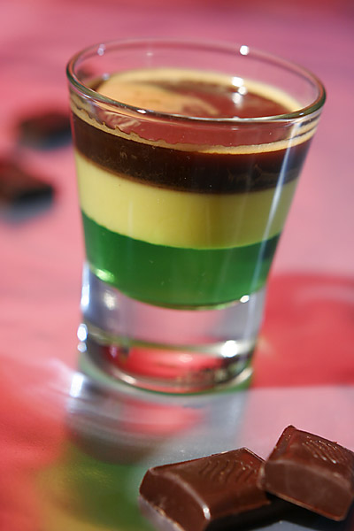
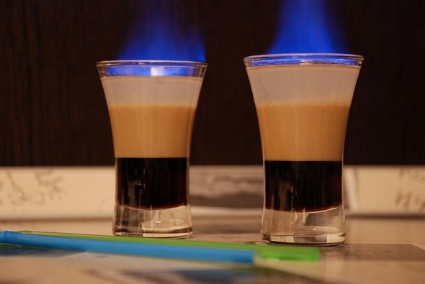
Все про лікери

Slide 2

Що таке Лікери?
Лікер (від фр. liqueur «рідина») – солодкий високосортний крепоалкогольный напій на основі фруктових або ягідних соків, настоїв трав, коренів, прянощів та інших рослинних і тваринних компонентів. Вміст цукру варіюється від 100 до 400 г/л, алкоголю – від 15 до 70%. На відміну від інших видів міцного алкоголю (коньяк, віскі, ром) він не прив'язаний до певного типу сировини. До його складу можуть входити будь-які запашні і корисні трави, коріння, квіти, фрукти, ягоди, горіхи, вершки, яйця.

Slide 3

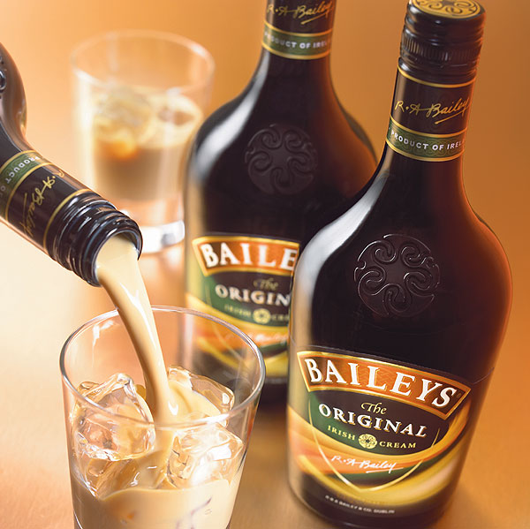
Види лікерів
Вершкові лікери
1. «Бейліс» — це знаменитий ірландський вершковий лікер, вироблений з ірландського віскі з додаванням вершків, цукру, ванілі і какао-бобів. Фортеця його — 17%. Саме з «Бейліс» почалася історія вершкових лікерів. Крім оригінального напою, проводиться «Бейліс» з м’ятою і шоколадом, «Бейліс» з карамеллю і «Бейліс» з кавою. Дуже часто «Бейліс» використовується в якості компонента коктейлів.
2. «Амарула» — це південноафриканський дуже солодкий вершковий лікер фортецею 17%. Виготовляється з плодів слонячого дерева — марула — з додаванням вершків. Смак «Амарула» має легкий карамельний відтінок. На етикетці зображений слон, який вибраний в якості символу лікеру. 3. «Вана Таллінн кремовий» — поєднує лікер «Вана Таллінн» і вершки. Фортеця його становить 16%. Вживається в чистому вигляді з льодом і в якості добавки до кави.

Slide 4
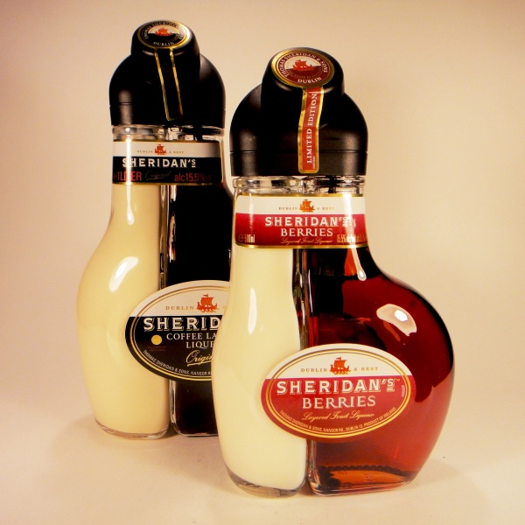
4. «Шеріданс» — оригінальний ірландський лікер, що випускається в двосекційній пляшці, в одній секції якої знаходиться ванільно-вершкова частина лікеру, а в іншій — кавово-шоколадний. Під час наливання «Шериданса», з пляшки виливають відразу обидві його складові в необхідній пропорції. Крім кавово-вершкового, проводиться ягідний «Шеріданс».

Slide 5
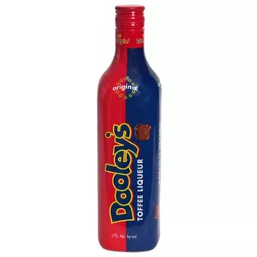
5. «Dooley’s» — німецький вершковий лікер кремого кольору, об’єднує горілку з ірисом. Випускається в непрозорих червоно-синіх пляшках.

Slide 6
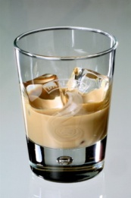
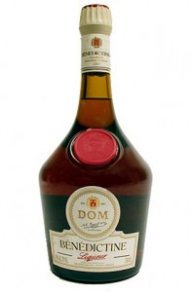
Міцні лікери
1) «Бенедиктин» — французький міцний лікер на основі меду і трав (ялівець, шафран, арніка, ваніль, меліса та ін). Виготовляється зі спирту, приготавливаемого з цукрових буряків. Фортеця «Бенедиктина» становить 40%. Вживають «Бенедиктин» в чистому вигляді з льодом, додають у каву і алкогольні коктейлі.

Slide 7
2) «Беренфанг» — німецький лікер з великим вмістом меду, з додаванням лимонної цедри і кориці. Якщо зберігати його не в холоді, то він може засахариться. 3) «Бехеровка» — це чеський лікер на травах. Фортеця його становить 38%. П’ють його в чистому вигляді або додають в чай або каву, а також у різні коктейлі. Подають до вечері або пізно ввечері. 4) «Вана Таллінн» — це естонська лікер темно-коричневого відтінку. Готується на основі рому з додаванням цитрусових олій, кориці, ванілі та ін Випускається міцністю 40%, 45% і 50%. «Вана Таллінн» використовують для приготування коктейлів, п’ють в чистому вигляді з льодом і додають у каву.

Slide 8
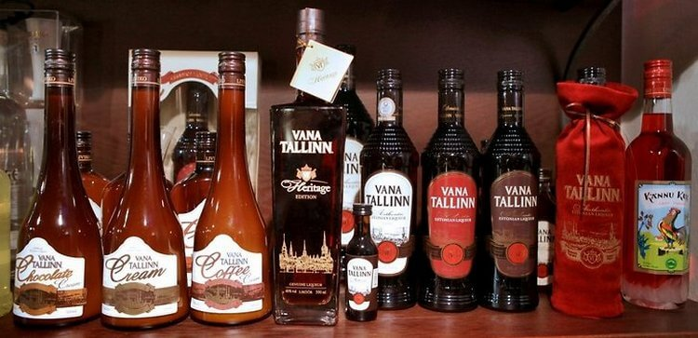

Slide 9
5) Лікер «Драмбуйе» — лікер на основі односолодового шотландського віскі з ароматом різних трав, меду і мускатного горіха. Фортеця «Драмбуйе» становить 40%. П’ють охолодженим як у чистому вигляді, так і у складі коктейлів. 6) «Егермейстер» — знаменитий німецький лікер на травах. Відноситься до біттер. Вживається як дижестив або у складі коктейлів. 7) «Женепі» — традиційний альпійський лікер світло-жовтого або зеленого кольору на основі трав роду полин. Фортеця «Женепі» становить 40%-50%. Вживається в якості дижестива.
«Куантро» — французький прозорий лікер на основі поєднання солодкого і гіркого помаранчі. Має квітково-фруктовий аромат і смак солодких та гірких апельсинів.

Slide 10
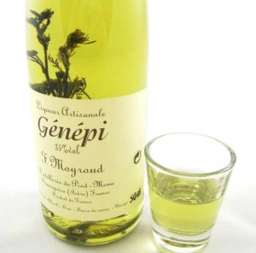

Slide 11
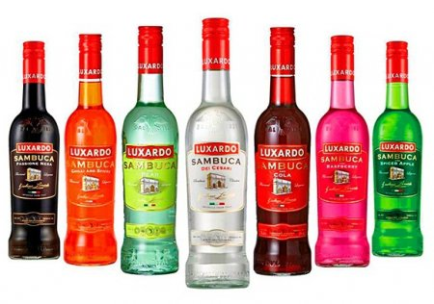
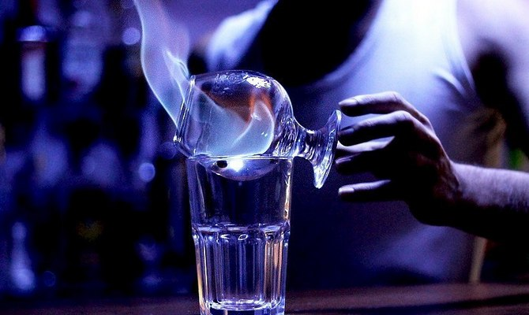
9) «Хвилин» — це міцний прозорий м’ятний лікер, що випускається французькою компанією. Відрізняється вираженим свіжим смаком та ароматом м’яти. Фортеця буває 35%, 40% і 50%. Вживається охолодженим залпом, в якості добавки до кави і коктейлів. 10) «Самбука» — це італійський лікер на основі пшеничного спирту з ароматом анісу. Буває прозорим, червоним і темним. Фортеця «Самбуки» становить 38-42%.

Slide 12
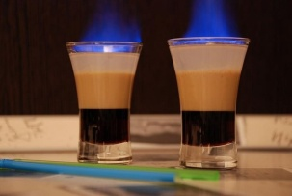
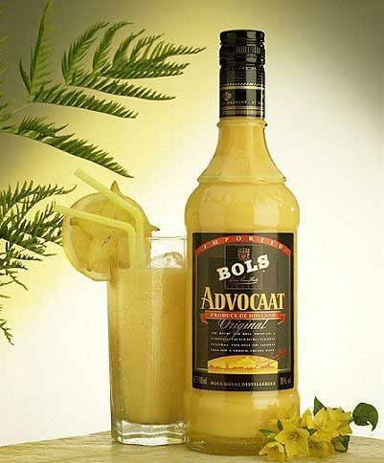
Лікери середньої фортеці
1 — «Адвокат» («Advocat»/»Advocaat») — це голландський яєчний лікер жовтого кольору. Являє собою однорідну, бархатисту суміш виноградного бренді, яєчних жовтків, молока і цукру. «Адвокат» є дуже густим лікером і зазвичай використовується в якості компонента коктейлів. Фортеця його становить 14%-20%.

Slide 13
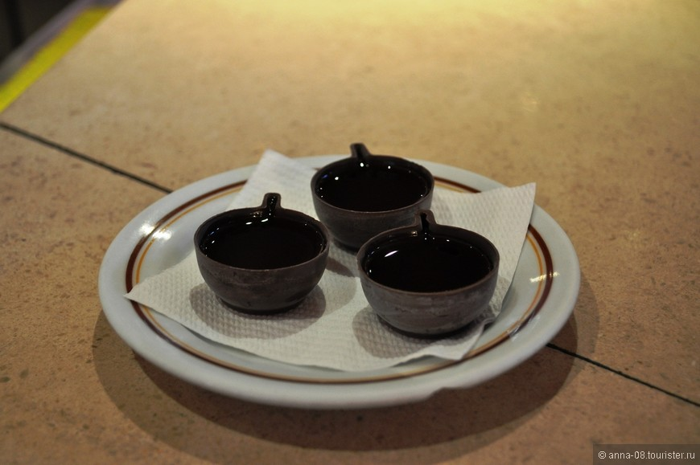
2 — «Амаретто» — лікер темно-коричневого кольору на основі мигдалю і прянощів. Іноді до мигдалю додають ядерця абрикоса, а іноді взагалі використовують тільки їх. Фортеця цього лікеру — 21%-28%. «Амаретто» дуже популярний в якості інгредієнта для різних коктейлів, рецепти яких Ви можете знайти на нашому сайті. 3 — «Гальяно» — знаменитий італійський лікер на рослинній основі міцністю 30%. Буває ванільний, кавовий і бальзамічний. Є компонентом багатьох коктейлів. 4 — «Жинжинья» — це популярний португальський лікер на основі ягід вишні.

Slide 14
5 — «Калуа» — мексиканський кавовий лікер міцністю 20%-36%. Крім традиційного, що випускається «Калуа» зі смаком еспресо, з ваніллю і чорним шоколадом, і Калуа» з смаженою лісовим горіхом. 6 — «Кюрасо»(«Кюрасао») — лікер з острова Кюрасао, виготовлений з додаванням апельсинових кірок, гвоздики, кориці і мускатного горіха. Фортеця його складає 30%. Колір «Кюрасо» може бути різним: помаранчевим, блакитним, білим, зеленим, а також цей лікер випускається і прозорим. Завдяки цікавим забарвленням, його використовують у складі багатьох коктейлів.

Slide 15
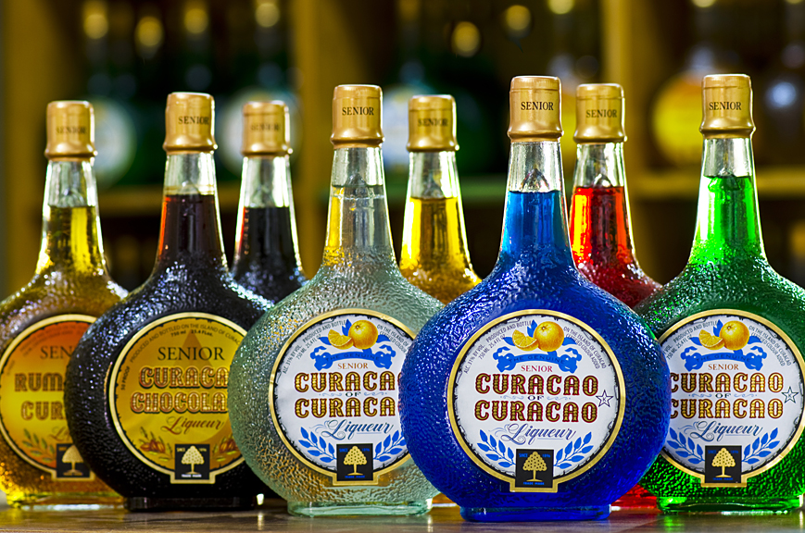

Slide 16
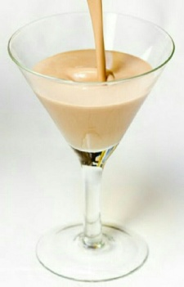
Сировина для лікерів
При виробництві лікерів можуть вживатися не тільки трави, але і інші рослини. Прикладом може служитиізраїльський лікер Сабра (Maria) міцністю 26% об., виробляється на основі спирту, одержуваного з ростуть у пустелі кактусів. Він має аромат гіркого апельсина і шоколаду. Серед лікерів значну частку становить фруктовілікери.
Щоб досягти максимального збереження смаку фрукта, використовуваного в напої, виробники вдаються додосить простий техніці, заснованої, насамперед на обережне поводження з вихідним матеріалом. Дистиляціяпрактично не вживається і замінюється вимочуванням фруктів в чистому спирті. Ця операція триває кілька тижнів. Потім настає етап відціджування отриманої рідини, додавання цукру і, нарешті, період витримки в бочках.
Для виробництва високоякісних лікерів використовують лише самі спілі фрукти. Тільки в цьому випадку можна отримати хороший напій. Як правило, фруктові лікери призначені для використання протягом року з часувиготовлення. Потім вони починають чорніти, їх забарвлення жухнет, вони набувають неприємний смак, особливо якщо герметичність пляшки недостатня.
Для отримання лікерів підходять практично всі фрукти. Деякі з них у цьому сенсі надзвичайно цікаві. Світ фруктових лікерів надзвичайно широкий.

Slide 17

Історія лікера
Як термін, так і сам лікер, з'явилися давно. Сам термін походить від латинського «liquefacere», що означає розчиняти. Саме це робить натяк на спосіб приготування, тобто розчинення різних інгредієнтів в алкоголі.
Вперше сам термін «лікер» ввели французькі ченці, які спокон віків знали спосіб перегонки і просто прекрасно розбиралися в лікарських рослинах. Оскільки вони знали про лікувальні властивості трав і коріння і про те, що спирт швидко засвоюється в організм, а також є сильним антисептичним засобом, вони вирішили змішувати те й інше і робити настоянки. Такі настойки були дуже гіркими на смак і тоді до них стали додавати мед. Так і з'явилися перші лікери та еліксири.
Спочатку всі лікери були лікарськими, але до наших днів дійшли тільки деякі лікери тих часів. У наші ж дні від лікерів очікується більше приємний смак і аромат ніж лікувальні властивості.

Slide 18
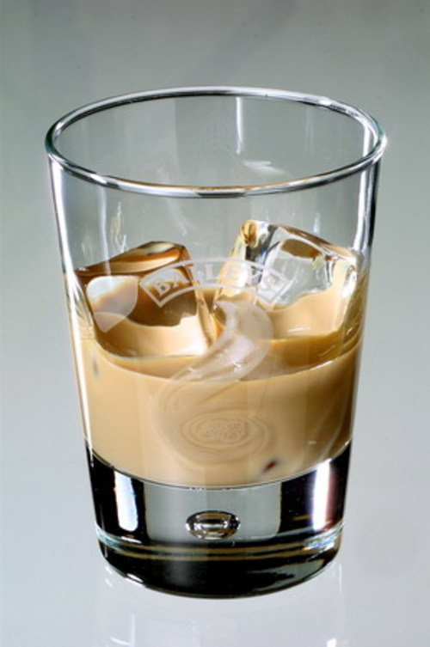

Slide 19
Протягом багатьох століть лікери робилися лише з трав і лікувальних корінців і призначалися як лікарські препарати. І не задовольняли своїм чудовим смаком.
Лише в XVII столітті лікери стали радувати всіх своїм приємним смаком в першу чергу, а лікувальні властивості відійшли на другий план.
Появі все нових і нових лікерів сприяло безліч географічних відкриттів середньовіччя, які розширили число ароматичних добавок і прянощів, які згодом використовувалися в приготуванні лікерів.
В XVII і XVIII століттях лікер входить в моду серед знаті і навіть при королівських дворах, хоча і виробництво його не змінювалось. Любов до лікеру росла все більше і більше. Але самим відомими він стає саме в XIX столітті. Якість і асортимент лікерів росло на очах. Лікер став практично основним алкогольним напоєм. Зростала також і уява виробників, які піддавали перевірці всі фрукти, спеції і трави на смакові і ароматні якості.
Звичайно ж лікери XIX століття дуже відрізнялися від середньовічних, оскільки це були не тільки міцні напої з ароматамих трав, це вже стали менш міцні і більш солодкі напої з ароматами какао, дині, ванілі, вершків. Такі легкі лікери з вмістом спирту 20% стали дуже популярними серед жінок. Чоловіків же, як і раніше, приваблював більш міцний алкоголь з нотками східних спецій і прянощів.
І ось уже в XX столітті лікери просто купаються в променях своєї слави і популярності. Їх почали використовувати у всіх коктейлях, але вже тільки для ароматизуючого ефекту.
Нині у світі сотні і тисячі марок, смаків та різновидів лікарів. Лікери вважаються найбільш популярними і донині у всьому світі.

Slide 20

Посуд і етикет
Посуд і етикет
Не прийнято поєднувати процес з курінням: тютюновий дим «вбиває» букет ароматів, псує смак алкоголю, і в результаті напій втрачає свою принадність.
Чарки для лікеру охолоджують в камері або льодом, якщо напій буде поданий прохолодним, для самбуки навпаки – підігрівають. Емульсійний, вершковий і шоколадний алкоголь не можна тримати в морозилці, щоб знизити температуру рідини, він любить прохолоду не нижче 12 ° C, а міцну Бехеровка витримують перед подачею 30 хвилин при -15-18 ° C, Самбуку ж навпаки слід підпалити, перш ніж пити лікер.

Slide 21

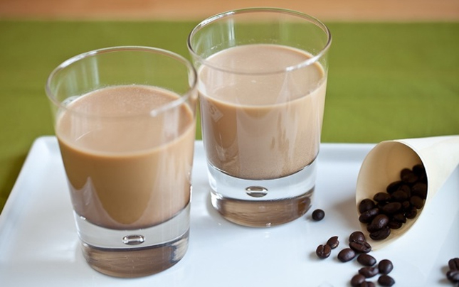
Є 4 способи правильного вживання алкоголю: -чистим напоєм, без добавок; -поєднуючи в коктейлі; -розведеним НЕ алкоголем; -розведеним іншим видом спиртного. До кожного способу необхідно правильно підібрати посуд. Так як юмка для лікеру не перевищує 60 мл обсягу, то часто застосовують келихи для віскі і мартіні, якщо треба спиртне розбавляти. Ємність для коктейлів вибирають в залежності від виду: «шоти» наливають в лікерне чарку, а «лонги» подають в бокалі.

Slide 22

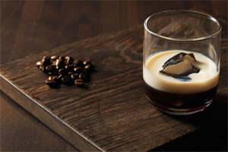
Чим закушують?
Основне правило: їжа не повинна перебивати аромат і смак алкоголю!
До того ж, напій навіть в чистому вигляді заїдати немає потреби. Якщо ж ви вважатиме за необхідне це зробити, то спиртне поєднуються з десертами, фруктами.
Чим закушують лікер:
настояний на травах (Шартрез, Бенедіктін) розкривається при одночасному вживанні цитрусових (мандарини, лимони і так далі);
вершковий або шоколадний смак, наприклад Амаретто, поєднується з випічкою, печивом, молочними і какао-десертами;
розведений соком алкоголь – відповідно доповнюють аналогічними видами ягід і фруктів, з яких він зроблений.

Slide 23

Цікаві факти
Встановити точну дату походження першого лікеру практично не можливо. Кожен рік дослідники знаходять стародавні рецепти цього напою. Єдине що можна сказати з упевненістю - історія лікеру налічує кілька тисячоліть.
Тим не менш, існують десятки цікавих і невідомих раніше фактів пов'язаних з цією настоянкою.
-Популярний у всьому світі «Creme liqueur» (Вершковий лікер), в своєму складі не містить жодного грама вершків. Назва отримано з-за тягучою консистенції напою. -Склад французького лікеру " (а він з'явився в далекому 16 столітті) зберігають в найсуворішому секреті. На даний момент всі нюанси його приготування знає тільки три людини. -Чеська настоянка Бехеровка спочатку використовувався як ліки для шлунку. -Майже половина виробленого молока в Ірландії (43%), використовують для виробництва знаменитого Бейліс.

Slide 24

Корисні властивості лікерів.
Трави, що входять до складу лікеру, які надають напою не тільки специфічний запах і смак, але і лікувальні властивості.
-Протизастудний засіб. Після переохолодження рекомендується додати в чай або каву 2 чайні ложки настойки на основі м'яти, лимона або меду. Для профілактики захворювань верхніх дихальних шляхів, нектар використовують для інгаляції. -Зниження рівня холестерину. Невелика щоденна доза цього нектару знизить рівень холестерину в крові і скоротить кількість сольових відносин в суглобах. Настоянка на основі банана, підвищить рівень гемоглобіну в крові. -Благотворну дію на серцево-судинну систему. Нектари, які містять у своєму складі калій, фолієву кислоту, залізо і вітаміни групи B (до таких можна віднести грушевий і абрикосовий) покращують функціонування серцево-судинної і нервової системи.

Slide 25

Висновок
Висновок Лікери мають солодкий смак і приємний фруктовий аромат. Вміст алкоголю в домашніх лікерах зазвичай становить 12-25% об., Цукру - 19-30%. Лікери готують на спирту, горілці або самогоні вищої якості, наполягаючи на фруктах і ягодах. З наливок також готують лікери з різним вмістом цукру (в лікері його набагато менше), і тому вони є одними з найулюбленіших напоїв. Якість кінцевого продукту багато в чому залежить від якості сировини, цукру. Лікери, підготовлені в домашніх умовах, нічим не відрізняються від заводу за якістю, а іноді навіть перевершують їх. Ці напої не важко приготувати, однак вони вимагають виконання певних правил. Сировина має бути свіжим, згнилі подплесневевшіе плоди не придатні, оскільки вони завдають шкоди аромату і якості напою. Предметом дослідження даної курсової роботи став домашній малиновий лікер. У його склад входить: малина, вишневі листки (Шпанка), цукор, вода, спирт, лимонна кислота. Згідно зі стандартами, смак, колір і аромат лікеро-горілчаних виробів повинні бути чистими, без сторонніх неприємних присмаків і запахів.

